Slide 1
Сайтът на URSlab — ръководство за нов член на екипа
urs.ir.bas.bg · Лаборатория „Безпилотни роботизирани системи“, Институт по роботика – БАН
Как да ползвате сайта, как да въведете нова публикация и как сайтът се обновява
Notes:
Презентацията е за обучение на нов член на колектива. Отделете около 20 минути; препоръчително е да разглеждате сайта паралелно.

Slide 2






Съдържание
1. Какво има в сайта
Меню, двата езика, начална страница
2. Изследвания
Направления, броячи, модел на Кумер
3. Публикации
Филтри, годишни страници, отчет, CSV
4. Състав
Карти, „Обобщен отчет“ за всеки член
5. Нова публикация
Форма, APA стил, проверка, GitHub
6. Обновяване на сайта
Pull Request → Merge → публикуване

Slide 3
Какво има в сайта
1
Статичен двуезичен сайт: български на urs.ir.bas.bg, английски на /en/

Slide 4
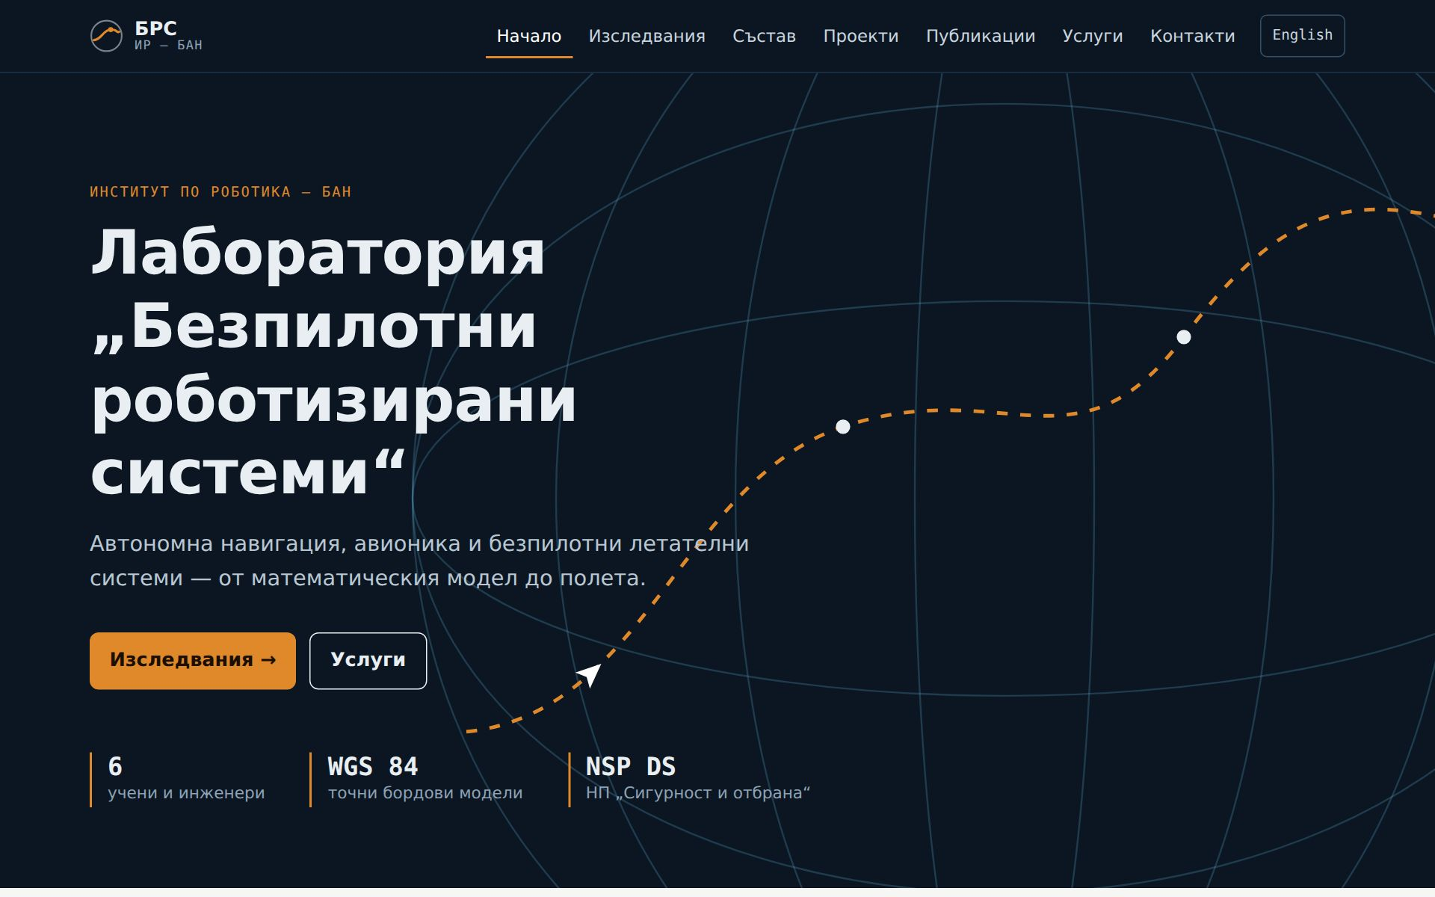
Начална страница и меню
Меню: Начало, Изследвания, Състав, Проекти, Публикации, Услуги, Контакти.
Език: бутонът „English“ горе вдясно води до същата страница на английски.
Живият модел на началната страница показва идеята за плавен завой по клотоида.
Статистика: посещенията се броят без бисквитки (GoatCounter).
Notes:
Всяка страница съществува и на двата езика. Съдържанието се поддържа в src/data/ — не в самите страници.

Slide 5
Изследвания
2
Шест научни направления, свързани с публикациите

Slide 6
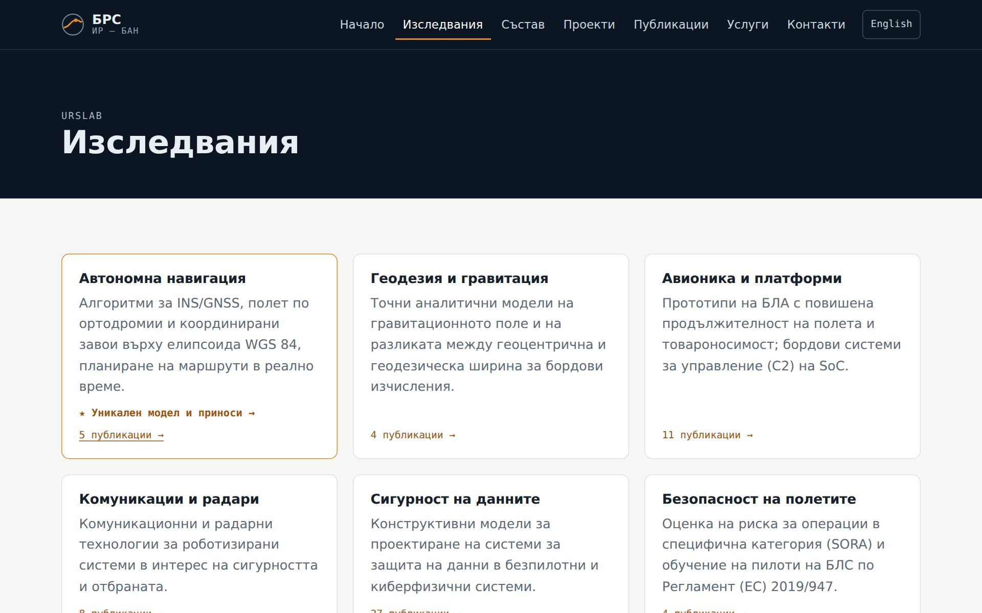
Научни направления
Всяка карта показва колко публикации има в направлението.
Броят се обновява сам при всяка нова публикация, въведена от колектива.
Клик върху картата отваря всички публикации на направлението с филтри и отчет.
„Автономна навигация“ води към страницата с уникалния модел и приносите.
Notes:
Направлението на публикацията се определя от темите, които отбелязвате при въвеждане.

Slide 7
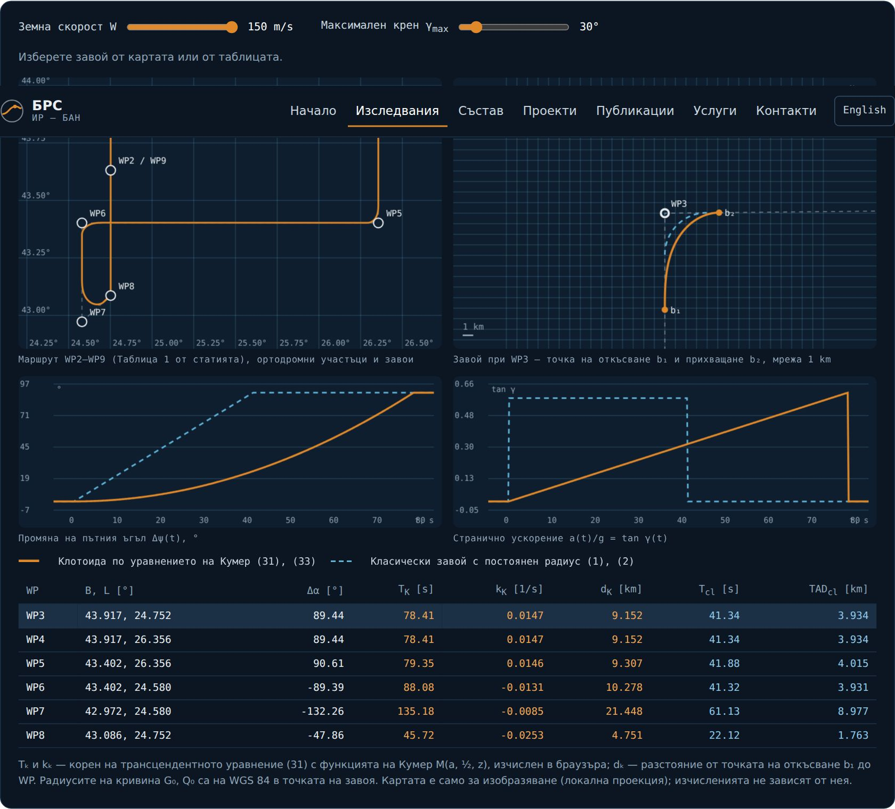
Модел на Кумер („Автономна навигация“)
Изчислява се на живо в браузъра по уравненията от статията.
Плъзгачи: скорост W (до 150 m/s) и максимален крен γmax (от 28°).
Изберете завой на картата или в таблицата — вижда се увеличение с точките b₁ и b₂.
Графики: пътен ъгъл и странично ускорение, сравнени с класическия завой.
Над модела са научните и научно-приложните приноси на статията.

Slide 8
Публикации
3
Текущ списък, годишни страници и обобщение за отчет

Slide 9
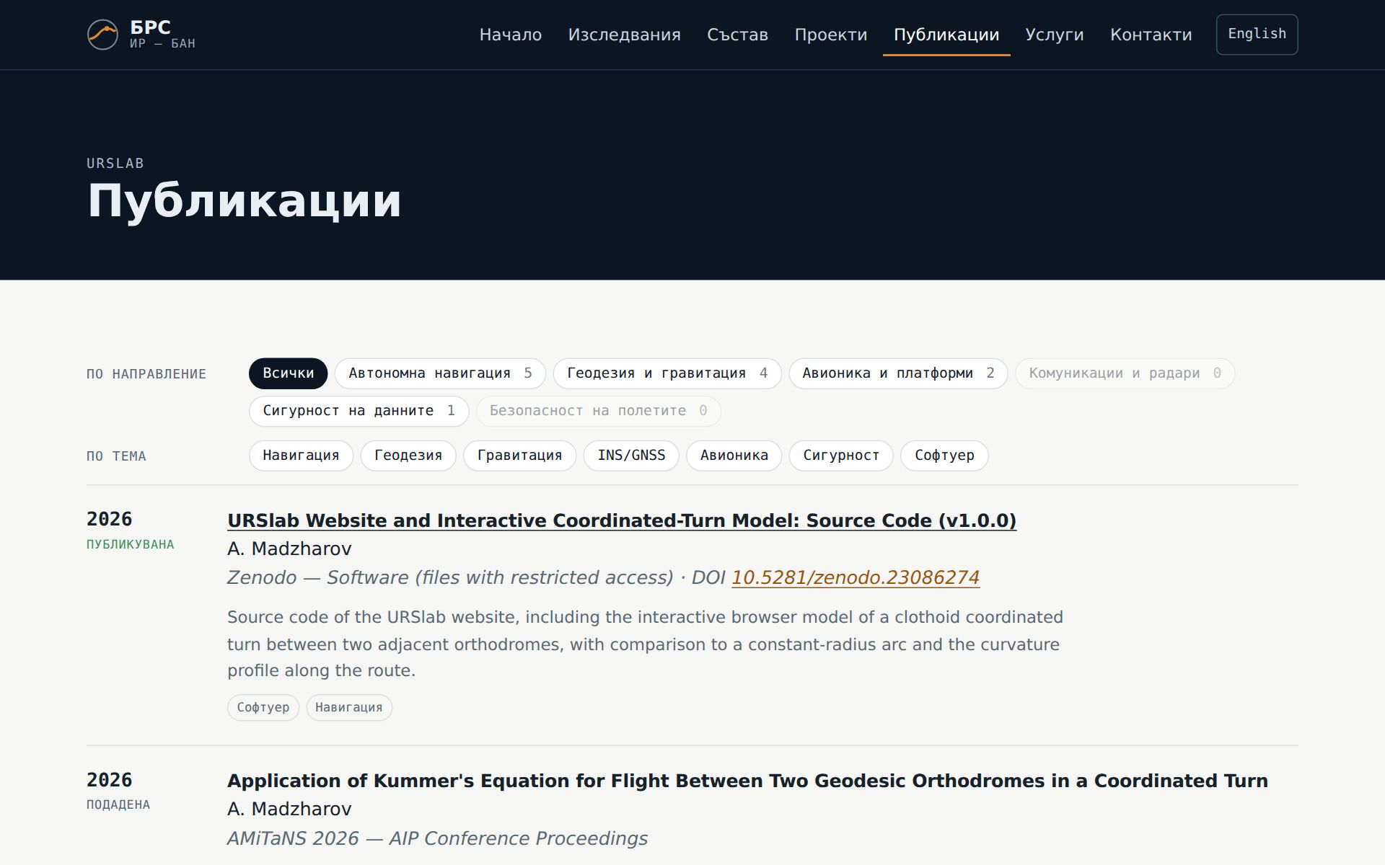
Страница „Публикации“
Филтри „По направление“ и „По тема“ — показват само съответните публикации.
Заглавието е връзка към публикацията (DOI), ако има такава.
„Архив“ в края на страницата: годишни страници 2026, 2025, 2022 – 2024 и до 2021 г.
Всяка публикация е на страницата за годината си.

Slide 10
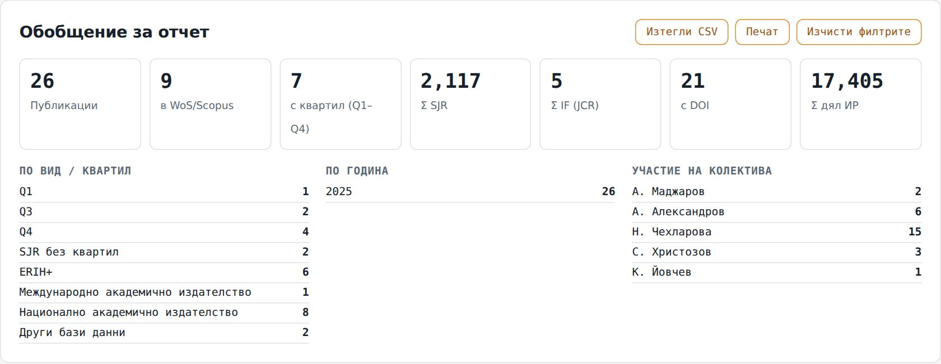


Годишни страници и обобщение за отчет
Филтри
Обобщение
CSV и печат
направление, тема, индексиране/квартил, година, автор — комбинират се
брой, WoS/Scopus, квартили, Σ SJR, Σ IF, DOI, дял ИР — за избраното
„Изтегли CSV“ отваря се в Excel; „Печат“ — без менюто
Notes:
Обобщението е предназначено за отчети пред ръководството на института. Резултатът зависи от избраните филтри.

Slide 11
Състав
4
Карта на всеки член, обобщен отчет и бутон за нова публикация

Slide 12

Картата на член от колектива
1
Звание, име, роля и научни интереси
2
„Обобщен отчет“ — всички публикации на човека от целия сайт
3
„+ Нова публикация“ — само за членове с GitHub акаунт
4
ORCID, Google Scholar / ResearchGate, имейл
Профилът си редактирате във файла src/data/team/<фамилия>.ts — вижте CONTRIBUTING.md.

Slide 13
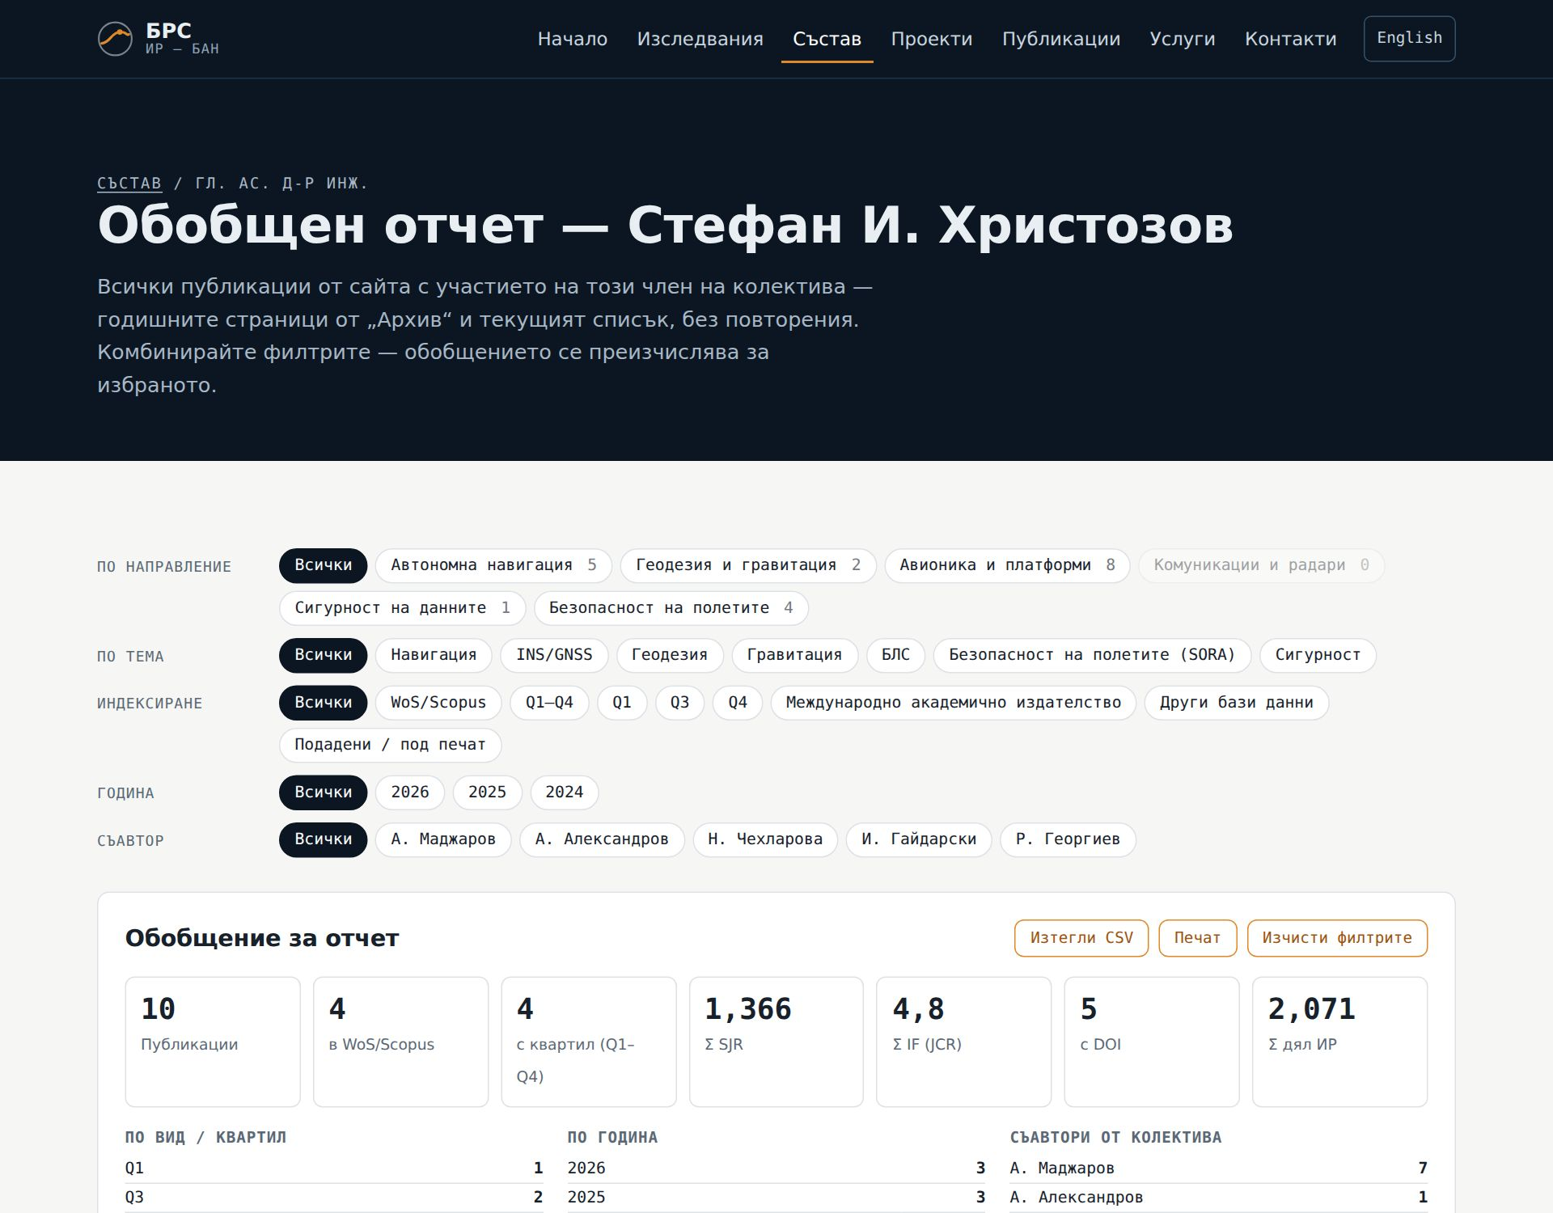
Обобщен отчет на член от колектива
Всички публикации на човека от целия сайт, без повторения (по DOI или заглавие).
Филтър „Съавтор“ показва общите публикации с колега.
Категориите включват и „Подадени / под печат“ и „Софтуер“.
CSV и печат — готово за годишния отчет.
Липсва публикация? Въведете я през формата — отчетът се обновява сам.

Slide 14
Нова публикация
5
От формата на сайта до одобрението — пет стъпки

Slide 15



Целият път на една нова публикация
1
2
3
4
5
Попълване
Запиши
GitHub
Проверка
На сайта
Състав → вашата карта → „+ Нова публикация“
проверка във формата; грешките са в червено
вход с вашия акаунт → зелен бутон „Create“
до 1 мин.: ✅ приета или ❌ с грешките
ръководителят натиска „Merge“ → сайтът се обновява
Защо GitHub? Сайтът няма собствен вход и не пази пароли. Самоличността се проверява от GitHub: заявка се приема само от акаунта на члена (или на ръководителя). Хранилището е публично — за статии под рецензия въвеждайте само резюме, никога пълен текст.

Slide 16
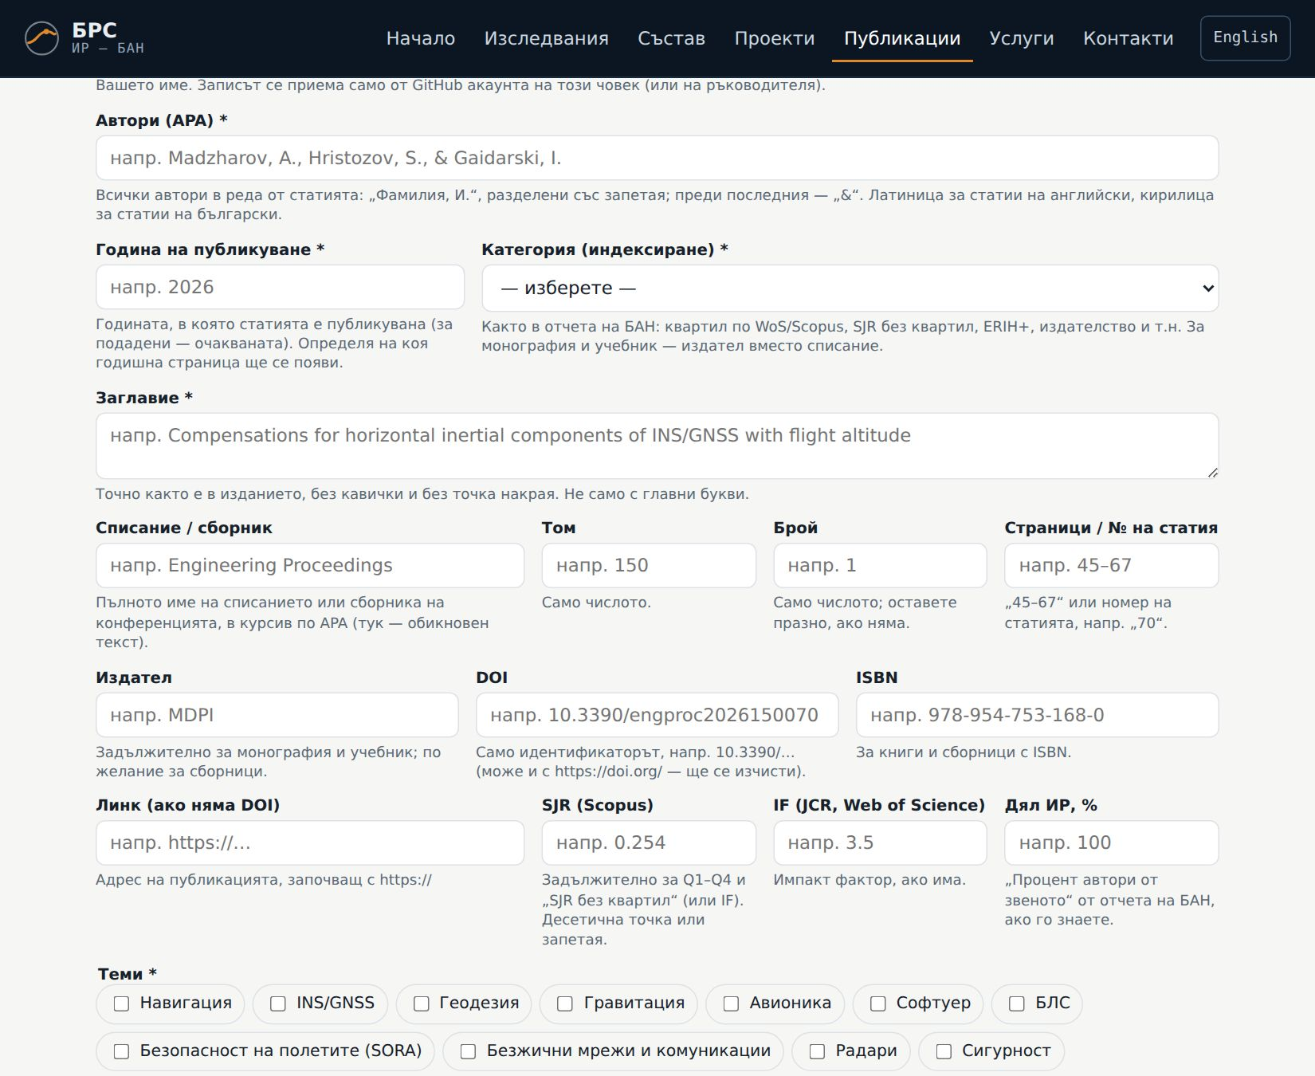
Формата: полета и подсказки
Поле | Какво се въвежда
Автори * | APA: „Фамилия, И.“, запетаи, „&“ преди последния
Година * | година на публикуване → годишната страница
Заглавие * | точно както е публикувано, без точка накрая
Категория * | Q1–Q4, SJR без квартил, ERIH+, издателство…
Списание * | пълно име; за книги — „Издател“
Том, брой, стр. | само числата; „45–67“ или № на статия
DOI / ISBN | напр. 10.3390/…; ISBN с 10 или 13 цифри
SJR / IF | задължително за Q1–Q4 и „SJR без квартил“
Теми * | поне една — свързват с направленията

Slide 17
Авторите в APA стил
1
Всеки автор: фамилия, запетая, инициали с точка.
Примери
✓ Madzharov, A.
✓ Gaidarski, I., & Madzharov, A.
✓ Madzharov, A., Hristozov, S., & Gaidarski, I.
✓ Чехларова, Н., & Чехларова, К.
✗ Madzharov A., Hristozov S.
✗ A. Madzharov, S. Hristozov
2
Авторите се разделят със запетая.
3
Преди последния автор: „&“ (запетая пред него при 3+ автори).
4
Редът е като в статията; без „et al.“
5
Частиците остават малки: „del Estad Herrero, A.“

Slide 18
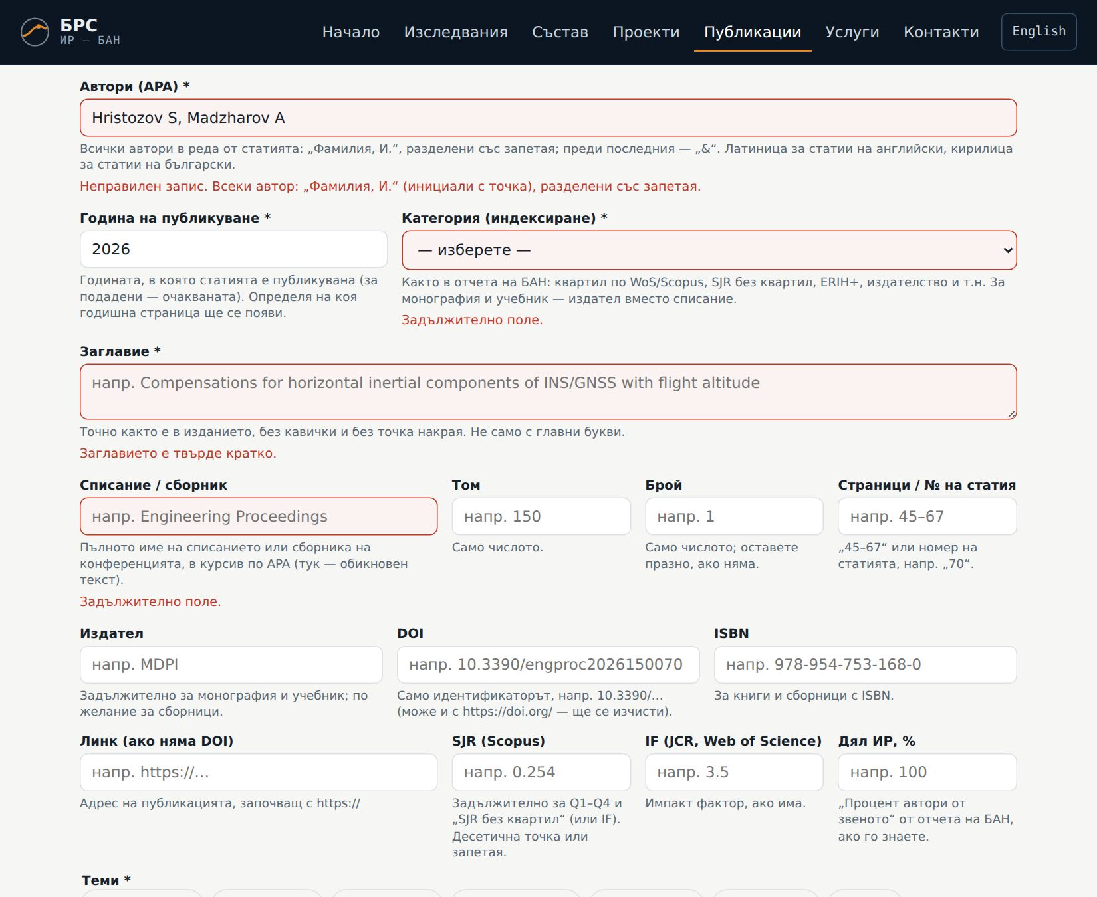
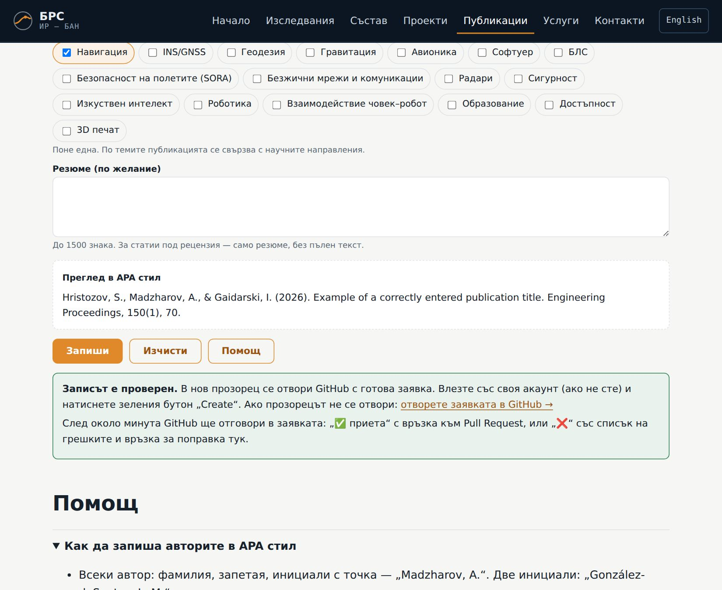

Проверка във формата: грешка и успех
Грешните полета се оцветяват в червено с обяснение. Поправете и натиснете „Запиши“ отново.
Прегледът в APA стил е готов; GitHub се отваря в нов прозорец с готова заявка.

Slide 19
В GitHub: заявка, отговор, одобрение
Create
Влезте със своя акаунт и натиснете зеления бутон „Create“. Не променяйте текста на заявката.
Приета
Автоматичната проверка добавя публикацията и отваря Pull Request „Нова публикация: …“.
Грешка
В заявката има списък с грешките и връзка „Поправете във формата“ — данните са попълнени. Поправете и „Запиши“; старата заявка се затваря сама.
Merge
Ръководителят преглежда Pull Request-а и натиска „Merge“ (отметка „bypass rules“).

Slide 20
Обновяване на сайта
6
Merge в main = сайтът се обновява сам за около минута

Slide 21
Как и кога се обновява сайтът
1
2
3
4
Merge
Build
Deploy
Готово
ръководителят одобрява Pull Request-а
GitHub изгражда сайта (≈ 30 s)
качване на urs.ir.bas.bg (≈ 30 s)
Ctrl+F5 в браузъра
Къде се появява новата публикация: на годишната страница (Публикации → Архив), в „Обобщен отчет“ на всеки съавтор и в броя на научните направления.
Не виждате промяната? Натиснете Ctrl+F5 или отворете страницата в прозорец „инкогнито“.

Slide 22
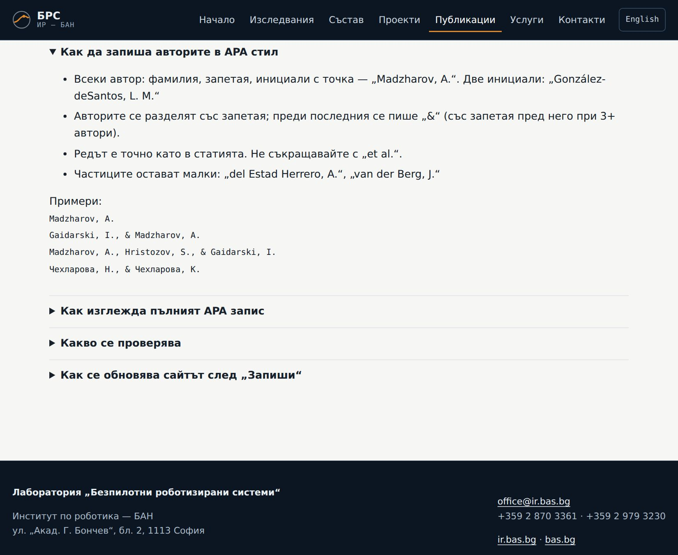
Помощ и полезни връзки
Помощ във формата: бутон „Помощ“ — APA, проверки, обновяване.
Форма: urs.ir.bas.bg/publications/new/
Заявки в GitHub: github.com/urslab-irbas/urslab-site/issues
Инструкция за редакция на профила: CONTRIBUTING.md в хранилището.
Въпроси: ръководителят на лабораторията — доц. д-р инж. А. Маджаров.

Slide 23
Добре дошли в URSlab!
Първа стъпка: отворете „Състав“, намерете вашата карта и разгледайте своя „Обобщен отчет“.

